Slide 1
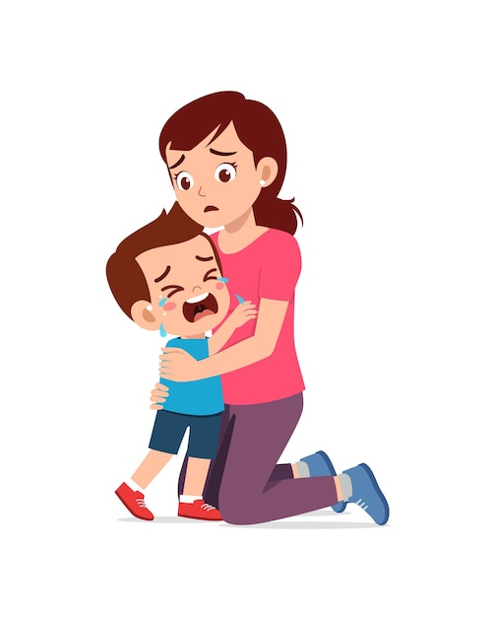
Психологическая помощь несовершеннолетним в условиях стресса (во время обстрела или работы сирены)
МБОУ «Средняя обеобразовательная Монаковская школа»

Slide 15
Признаки того, что следует обратиться за консультацией к медицинскому специалисту (неврологу или психиатру)
бессонница/постоянное желание спать, кошмары;
отказ от еды/постоянный голод;
заикания;
боли в теле;
рвота;
тики;
энурез и др.

Slide 16
Контактные данные служб
Психологическую помощь оказывают:
Детский телефон доверия 8-800-2000-122
Единая региональная информационно-справочная служба 122

